Slide 1
107 計算機應用教材

Slide 2
1.3/1
計算機應用期初 課程重點
王老師的專長
大數據分析(氣象)
AI 人工智慧 and IOM 物聯網
https://www.youtube.com/playlist?list=PL- EvATvybZJeBYtxMytGnlYFYtI6AbyRU
https://www.youtube.com/playlist?list=PL-EvATvybZJeBYtxMytGnlYFYtI6AbyRU
台中大里太平區物聯網 與 大數據 研究https://www.facebook.com/groups/1931025107152094/?source_id=281464648536127
4.www.facebook.com/retail
5.*期中考前要在facebook開一個帳號。
6.*期中報告做粉絲專業(在最底下)。
MK-IS(Marketing)行銷
◎
SCM-IS(供應鏈-物流)

Slide 3
1.3/1
計算機應用 vs 計算機概論 課程重點
HDMI. RS232C .MIS ➔智慧大數據分析(智慧氣象資訊系統)
CPU (i3-i5-i7). RAM. MK-CRM -> AI 人工智慧(台灣老年人口比例)
資料庫管理 *.dbf +FB -> IOM 物聯網
i-phone.Pepper -> 智慧捷運公車資訊系統

Slide 4
大數據分析(氣象)
http://www.data.jma.go.jp/gmd/cpd/monitor/monthly/ 日本世界の月ごとの異常気象 http://www.cwb.gov.tw/V7/observe/ 今日排行-氣象要素排序集 https://www.facebook.com/caterlanse/ 天氣職人-吳聖宇 https://www.facebook.com/chiming.peng 彭啟明 https://www.facebook.com/mdc.cwb 鄭明典 http://www.metapp.org.tw/index.php/bossweathernews 吳德榮-財團法人氣象應用推廣基金會

Slide 6
SERVER
要有IP
163.17.64.*
三種功能
Fb
->www-server
2.Youtube and 雲端 DBF
-> ftp
3.Line and Message
->Mail
83網路Hinet
↓
86-88年 ADSL網路普遍
↓
89年>TAIWAN 94年>美國

Slide 7
2.3.8-FB人口 全球統計
http://www.internetworldstats.com/stats3.htm FB人口 全球統計 1.印.美3.印.巴.墨6.越.泰.土.菲10.英(0.44億FB/0.62億) 1.中.印3.美.巴.印6.日.俄.奈.9.孟(0.21億FB/0.73億/1.65億人)10.德(0.31億FB/0.723億/0.80億人)vs.巴基斯坦 (0.27億FB/0.446億/1.967億-No.6) ----------------------------------------------------------------------------- 106 年 配合研發處與校長霧太達利社區產學合作計畫 (校重點計畫) 建置 FB 分享社團 : 台中大里工業區 https://www.facebook.com/groups/404206193299078/ 106 年 配合 前學務長 的 養老院社區服務學習專案 (校重點計畫) 建置 Youtube 分享頻道 ktv 唱台語歌(KTV104) 學 日語 - Pepper 大數據設計專案 Blog1 : 【千尋日語演歌】歌詞中譯天地 http://blog.xuite.net/…/120396823-%E5%BF%83%E3%81%AE%E3%81%… Blog2 : 日文演歌目錄及索引 1-5 http://blog.xuite.net/suwan2023/twblog/377345037 Youtube 1 : 106 徐遠雄-修平教師志工團 養老院- 唱歌 學 日語 https://www.youtube.com/playlist… Youtube 2 : 106 樂成公園 - 唱歌 學 日語 https://www.youtube.com/playlist… Youtube 3 : KTV104 - 唱歌 學 日語 https://www.youtube.com/watch… 105 年配合 校長的 老人長照服務 (校重點計畫) 建置 FB 分享社團 : 修平 Future Gogo https://www.facebook.com/groups/861440283977025/

Slide 8
*一組設一個粉絲專業，各成員要上去留言or丟資料。粉絲專業完成丟訊息給老師。
*考試OPEN BOOK。
*www.hust.edu.tw
Unix(作業系統) linux→PC版
83年 → 86~88年 → 89年
主機名稱
網域名稱
300萬人口
400萬人口
大陸超越台灣
* CRM Server—> AI=VR+AR 5G軟體 + IoM 硬體 才是重點。
*成績
HINET
ADSL
T1=1.54M
自評(小組長)—出缺。
筆記(筆記要押日期)
上機實作。
20 50 100
1億
50萬 100萬 1000萬
--
--
--
主機
(Sun)
PC
IBM

Slide 9
顧客關係管理(CRM)
* 政府喊3年300萬人口上網 -> 5G
* FB: 顧客關係管理(CRM)→Data Base 附屬檔名 *.mdb
* 書理CRM、網路關係管理、進銷存管理—要列印。
* POS Sales，EDI(電子轉帳)
台中市有多少人口。
* FB + 商流POS -> EDI ->物流管理
* Face Book併購 WhatsApp。→主要是要蘋果的資料庫
* 中國大陸使用we-chat。
* 網頁的附屬檔名*.Html……………Word、Excel、Powerpoint
Access

Slide 10
3.3.15
* 提醒:各組粉絲專業名稱要記得，要去留言OR把資料丟上去。
* Data Base
*.xls
*.dbf(PC-DOS) vs Access
*.txt -----txt檔內容要分格，excel才能分欄運算 ex:□ ▲ □
□ ，□
* Ctrl+A 全選、Ctrl+C複製、Ctrl+V貼上，螢幕複製:Alt+Print Screen，
全螢幕複製 : Ctrl+Print Screen。
* C R M
Face Book
YUTOBE
………
顧客關係管理
* CRM =資料倉儲+資料探勘
* 各組Face Book粉絲專業帳號簡化變更後給班代。

Slide 11
台灣老年人口比例-大數據分析 http://kiang.github.io/tw_population
根據聯合國定義65歲以上老年人口占總人口比率在7％以上時稱之為高齡化社會，台灣在1993年2月正式進入 7％以上「高齡化社會」，14％以上時稱高齡社會，20％以上時稱超高齡社會，101年臺灣地區65歲以上老年人口(280萬/60萬)人占總人口比率已達11.15% ，103年底已達12.0％；經建會推估，台灣將在2017年達到14%，成為「高齡社會」，到了2020年，預估全台年齡達65歲的老人人口將近368萬人，屆時大約每6個人就有1位是老年人。國民健康局還估計到了2026年，65歲以上人口會占總人口20%，台灣將進入「超高齡社會」。 台灣老年人口比例-大數據分析(請使用 PC 讀取 Git-hub 公開雲端資料庫) ， 全球人口老化加速，2050年以前，60歲以上的人口預計會從8.41億增加到20億人以上 http://kiang.github.io/tw_population

Slide 12
CES消費電子展+世界行動通訊大會MWC
消費電子展（英語：Consumer Electronics Show，簡稱：CES）是一個知名國際性電子產品和科技的貿易展覽會，每年吸引來自世界各地的主要公司和業界專門人士參加。消費型電子展每年1月於美國內華達州的拉斯維加斯會議中心舉行。展覽由消費電子協會贊助，並不開放一般民眾入場，展覽期間通常會舉行多場產品預覽會和新產品發表會。在2015年5月，亞洲消費性電子展（CES Asia）首度於中國上海市舉行。2016年時，主辦單位將展覽名稱中原有的「國際」（International）去除，簡化名稱為「CES
世界行動通訊大會（英語：Mobile World Congress），簡稱MWC。^{[1]}由GSM協會（簡稱GSMA）主辦，邀請各地手機廠商、軟體商、電信業者及無線通訊產業專家學者等參與，透過展示新產品、服務和討論流動通訊產業趨勢與技術。每年二至三月於西班牙巴塞隆納舉辦。

Slide 13
* 在硬碟裡設立一個WWW資料夾，首頁檔名:index。
* UNIX指令操作:
執行→KEY: telnet entry.hust.edu.tw
目錄查閱，KEY: ls。
* Access在 office系統底下，*.mdb
* 練習轉成網頁再放到粉絲專業。
* Dbase-Ⅲ-PLUS *.dbf(PC-DOS)
網路問卷 *.asp (microsoft)
cookies
* 早期server frontpage
編輯網頁
* 現在NT Server(IIS Server)
W W W
FTP

Slide 14
4. 3/22
* Java Script , Java Applet
有模組要放在主機端
要放在主機端
* FTP(雲端硬碟)開啟方法:
開啟EXCEL→開啟新檔→資料→從WEB→KEY:ftp://entry.hust.edu.tw
→開一個資料夾WWW(大寫)

Slide 15
小考1
1.什麼是管理資訊系統(M-IS)之M管理-5管?
2. MK-IS and SCM-IS 為何 ?
3. 廣義資訊的內涵 ? 請將 大數據分析資料管理金字塔的順序，依序排列 ?
4.台灣 Hinet 何時 (? 年) 開始營運 ? 中國網路人口何時超越台灣 ?
5.網路問卷所使用 的 Office 的 Access 資料庫 的 *.副檔名 為何 ?

Slide 16
小考2
1.什麼是管理資訊系統(M-IS)之M管理-5管?
2. MK-IS and SCM-IS 為何 ?
3. 廣義資訊的內涵 ? 請將 大數據分析資料管理金字塔的順序，依序排列 ?
4.台灣 Hinet 何時 (? 年) 開始營運 ? 中國網路人口何時超越台灣 ?
5.一般 DOS 與 Windows 系統所使用 的 資料庫 的 *.副檔名 為何 ?
6.網路問卷所使用 的 Office 的 Access 資料庫 的 *.副檔名 為何 ?
7. 顧客關係管理 CRM中 之 2 大 Data資料管理為何 ? 舉1例 有關台灣人口的管理個案 說明 ?
8.查詢全球 500大企業營收的 雜誌(年資料庫) 為何 ? 查詢全球最富有人排行的 雜誌(年資料庫) 為何 ?查詢台灣 2000大企業營收的 雜誌(年資料庫) 為何 ?
9. 微軟主機 的大型資料庫為何 ? 微軟 Office 軟體中的小型資料庫為何 ?
10.行銷管理 中 之 4 P為何 ?
11.商流4 大現代化零售Retail 通路演化. 依時間排序 為何 ?
12.計算機應用 中 POS為何 ? (最 早期的 Retail 零售大數據分析)
13. 氣象大數據分析-1年均溫最低為 ?月. 今年最冷寒流在 ? 月 (第一波嘉義 4.7 度)

Slide 17
小考3
1.舊台中縣人口最多前3名 ?
2.舊台中市人口最多前3名 ?
3. FB臉書人口最多前3名 ?
4. 捷運公車 綠線環繞 文心路 是 5? 號.黃線環繞 忠明進化路 是 5? 號
5.何謂 中國 3大網路公司 BAT ?
6.計算機應用 中 POS為何 ? (最 早期的 Retail 零售大數據分析)
7. 顧客關係管理 CRM中 之 2 大 Data資料管理為何 ? 舉1例 有關台灣人口的管理個案 說明 ?
8.查詢全球 500大企業營收的 雜誌(年資料庫) 為何 ? 查詢全球最富有人排行的 雜誌(年資料庫) 為何 ?查詢台灣 2000大企業營收的 雜誌(年資料庫) 為何 ?
9.一般 DOS 與 Windows 系統所使用 的 資料庫 的 *.副檔名 為何 ?
10.網路問卷所使用 的 Office 的 Access 資料庫 的 *.副檔名 為何 ?
11. 微軟主機 的大型資料庫為何 ? 微軟 Office 軟體中的小型資料庫為何 ?
12.商流4 大現代化零售Retail 通路演化. 依時間排序 為何 ?
2.全球網路人口 ? FB臉書人口 ? 4 G 從幾年開始發展 ?
3. 廣義資訊的內涵 ? 請將 大數據分析資料管理金字塔的順序，依序排列 ?
4.台灣 Hinet 何時 (? 年) 開始營運 ? 中國網路人口何時超越台灣 ?

Slide 20
5.3/29
Microsoft Office Access（前名 Microsoft Access）是由微軟發佈的關聯式資料庫管理系統。它結合了 Microsoft Jet Database Engine 和 圖形用戶介面兩項特點，是 Microsoft Office 的系統程式之一。
Access能夠存取 Access/Jet、Microsoft SQL Server、Oracle，或者任何 ODBC 相容資料庫內的資料。熟練的軟體設計師和資料分析師利用它來開發應用軟體，而一些不熟練的程式員和非程式員的進階用戶則能使用它來開發簡單的應用軟體。雖然它支援部分物件導向技術，但是未能成為一種完整的物件導向開發工具。
* ACCESS在Microsoft底下，附屬檔名: *.mdb
*.dbf
*.mdb
*.txt
PC

Slide 21
6. 4/5-7.4/12
網頁的副檔名 *.html
(Hyper-text Markup-Lnaguage)
網路79年 → 83年Hinet 大型電腦:IBM
學術用 中型電腦:
小型電腦:PC
GIS
中研院
建議研究UNIX作業系統。
IE瀏覽器。
早期上網程式介面Netscape。
Script是一種程式語言。
C語言 Java
Asp ← {% %}

Slide 22
7.4/12
Key hole。
*.kml →earth : ㄧ個資料庫
Google自訂地圖
上網找kml。
2008年88風災有這方面的應用。

Slide 23
8. 4/19
* 下週小考。
* FB上傳多利用圖表。
人口數表排列。
面積、人口、密度。
各區再細分。
圖表應用、GOOGLE MAP。
* FACE BOOK發文時，內容要說明。
* 期中報告重點
1. YUTOBE—要自建頻道及管理頻道，歌曲要訂閱。
2. MAP--*.KML，匯入路徑。
3. 推薦分享。
4. 圖表的應用。
5. 加入社團經驗，也可自建社團。

Slide 24
9. 4/27 期中考
* 社團成員可以組合。
* 關係管理
* GOOGLE有影片複製功能。
* GOOGLE雲端硬碟。
* QR-CODE: QUICK MARK
* 首頁放網址。

Slide 25
10.5/4
三種功能
www-server
ftp(雲端)
Mail
*Hinet 83 年
SERVER
要有IP
DNS
網域名稱系統（英文：Domain Name System，縮寫：DNS）是網際網路的一項服務。它作為將域名和IP位址相互對映的一個分布式資料庫，能夠使人更方便的存取網際網路。DNS 使用TCP和UDP埠53。當前，對於每一級域名長度的限制是63個字元，域名總長度則不能超過253個字元。
開始時，域名的字元僅限於ASCII字元的一個子集。2008年，ICANN透過一項決議，允許使用其它語言作為網際網路頂級域名的字元。使用基於Punycode碼的IDNA系統，可以將Unicode字串對映為有效的DNS字符集。因此，諸如「x.中國」這樣的域名可以在位址列直接輸入，而不需要安裝外掛模組。但是，由於英語的廣泛使用，使用其他語言字元作為域名會產生多種問題，例如難以輸入，難以在國際推廣等。

Slide 26
*公共場所WIFI類別:
i-TAIWAN
CHT(Hinet)—付費
7-11—付費
*Track(App) 下載 Homework。
* Telnet登錄主機-Telnet entry.hust.edu.tw
Tracert(IP):電腦IP紀錄。
* T1:1.54M
* PC:70~75年DOS→Lotus1.2.3
* 運用WWW掌握顧客資料庫及顧客行為
* DIR
LS
* Yutobe 建立Lyrics資料夾。

Slide 27
11.5/11
*Google搜尋:手機螢幕接電腦。
Step1:Android SDK下載—用途PC模擬APP。
Step2: JAVA下載。
Step3:Android screenshut and screen capture。
*Google搜尋:Phone TV。
Miracast—查WIKI。
Widi
Imediashare—Apple
Joylink

Slide 28
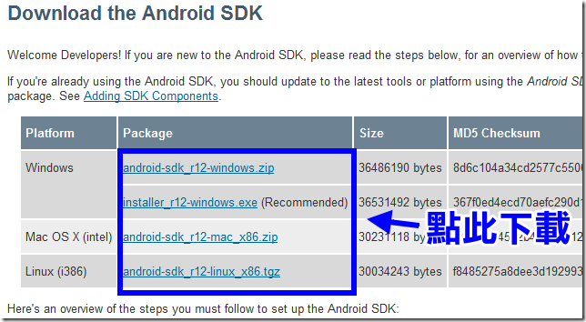
12. 5/18 手機螢幕接電腦
首先要讓Android手機畫面顯示在PC上要有一些前置作業

Slide 29
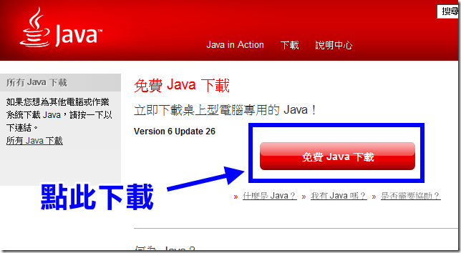
2. PC上必須安裝JAVA→下載點
2. PC上必須安裝JAVA→下載點

Slide 30
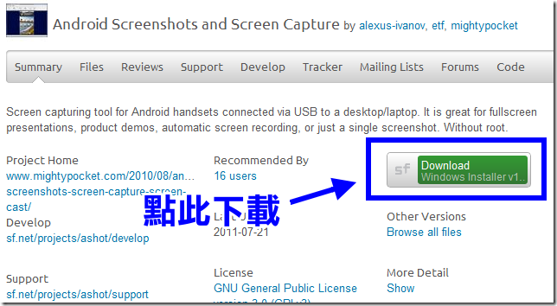
3. 接著就可以去下載「Android Screenshots and Screen Capture」主程式→下載點

Slide 31
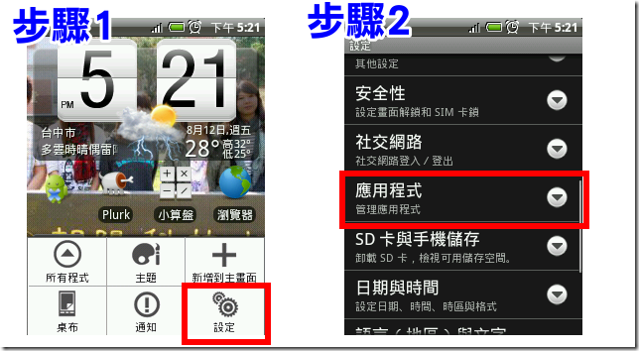
「AndroidScreenCapureSetup.exe」下載回來後，將他安裝在PC上。
以上步驟完成前置作業就完成了!!
將手機與電腦用傳輸線連接在一起後，接著將手機設定為除錯模式：
步驟1：按下「Menu」→「設定」 步驟2：點選「應用程式」

Slide 32
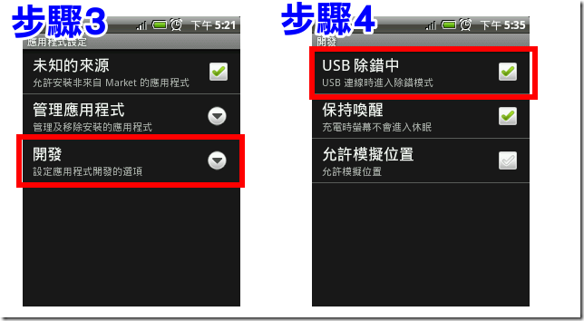
步驟3：點選「開發」 步驟4：勾選「USB除錯中」

Slide 33
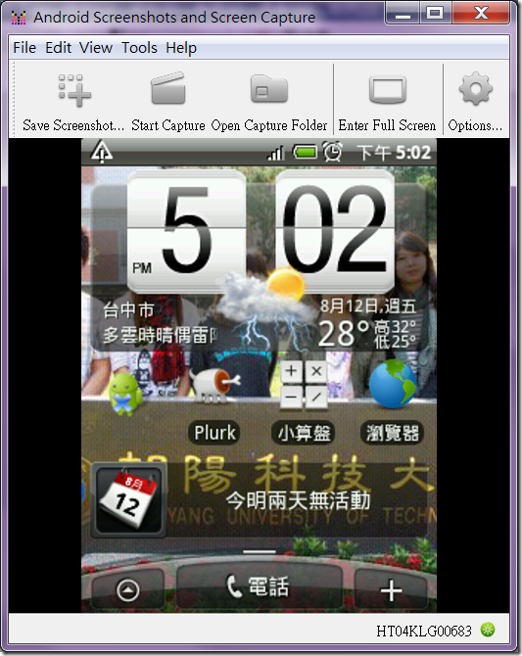
設定完畢後…
開啟「Android Screen Capture」就會顯示你手機上的畫面!

Slide 34
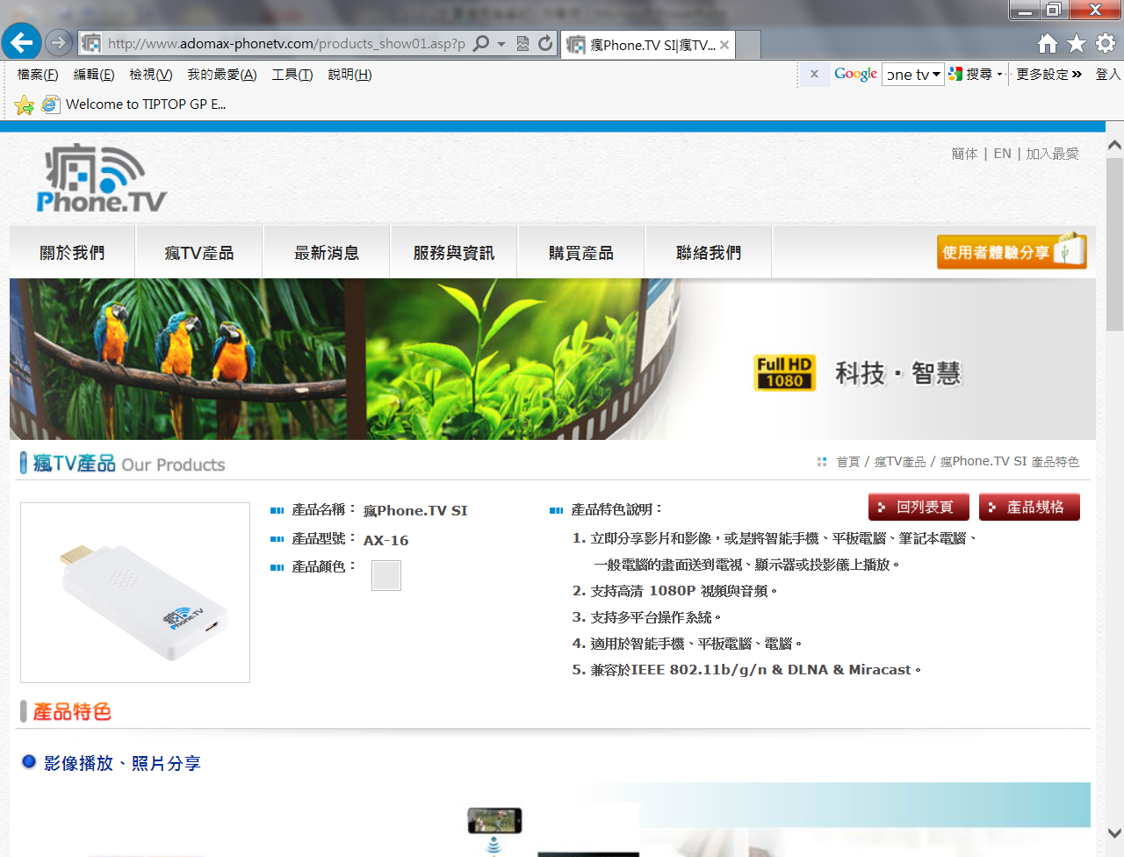
13. 5/25

Slide 35
14.6/1
Miracast是由Wi-Fi聯盟於2012年所制定，以Wi-Fi直連（Wi-Fi Direct）為基礎的無線顯示標準。支援此標準的3C裝置可透過無線方式分享視訊畫面，例如手機可透過Miracast將影片或照片直接在電視或其他裝置播放而無需任何連接線，也不需透過無線存取點（AP, Access Point）。

Slide 36
15.6/8
全球入口網站排行 www.alexa.com Browse Top Sites
日本、中國、台灣、印度、韓國
練習找資料庫。
Yahoo(日本軟體銀行投資)
創辦人:楊智遠57年次。
Fortune china 500大企業。
Qq(中國)類似Line—騰訊。
Pixnet:痞客邦。
中華電信Xuite。
Taobao掏寶網。
Amazon、Google入500大企業。
全球500大:台灣、韓國、澳洲
瑞士、荷蘭--Homework
MS
:44年次
YAHOO
:57年次
GOOGLE
:69年次
FB
:73年次

Slide 37
16.6/15
Location 2012 國家別. 產業別
2011 “ “
Sina 新浪。
人人網。
亞洲Facebook密度排行: 1.台灣 2.香港。
日本Rakuzen樂天。

Slide 38
17.6/22-18.6/29期末考
www.internetworldstats.com
89年
94年/3月
97年
101年(FB)
台灣電子業進入500大(鴻海、仁寶)
黃金交叉換黨執政
西歐、北歐人口多
歐洲:德$>$英>法
美:1.5億
中:0.75
日:0.52
德:0.318
英:0.302
韓:0.247
法:0.239
中:2.25億
美:2.17
中:5億
美
印度
日本
巴西
德
印尼
英
法國
墨西哥
韓
V:viet nam I:idonisia P:Philippines

